Slide 1
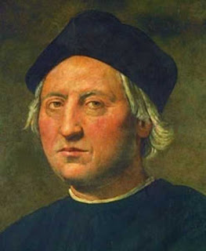
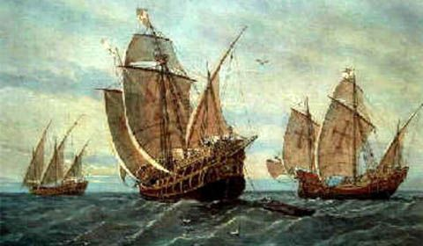
La scoperta del “Nuovo mondo”:
la conquista dell’America

Slide 2
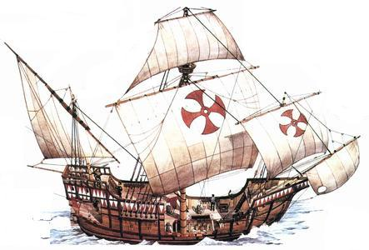
Le scoperte geografiche
Seconda metà del 1400
serie di esplorazioni e scoperte che allargano i confini del mondo conosciuto
inizio dell’età moderna: scoperta dell’America (1492)
il baricentro si sposta dal Mediterraneo all’Atlantico

Slide 3
Le scoperte geografiche
1487-8 | Bartolomeo Diaz arriva al capo di Buona Speranza
1492-1504 | Colombo raggiunge l’America (e fa ben 4 viaggi)
1519-22 | Magellano fa la prima circumnavigazione del globo (cioè fa tutto il giro del mondo)

Slide 4
Le scoperte geografiche
CAUSE
Ragioni culturali
Spirito umanistico-rinascimentale
Diffusione della propria religione
Progresso nelle scienze cartografiche
Progressi nella navigazione
Ragioni economiche
- oro, schiavi, spezie

Slide 5
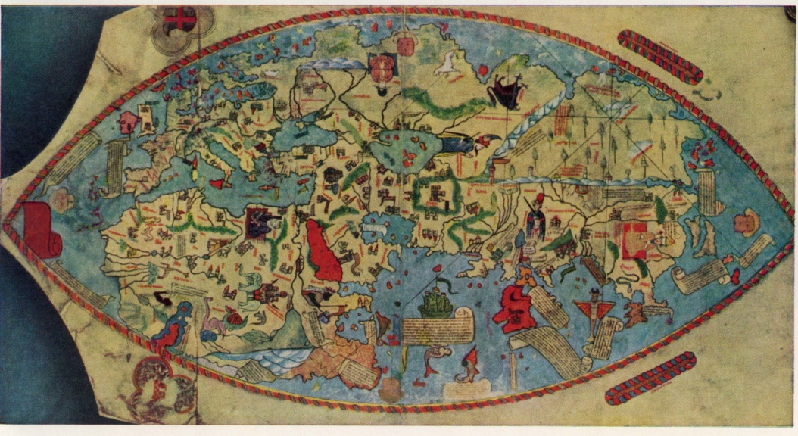
Le scoperte geografiche
Ragioni culturali
Spirito umanistico-rinascimentale
Fiducia nell’uomo e nelle sue capacità
Studi del globo terrestre
Astronomo e geografo fiorentino: Paolo dal Pozzo Toscanelli
Sfericità della Terra
Indicazione della via più breve per raggiungere le Indie: verso ovest

Slide 6
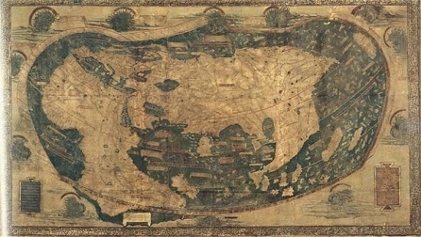
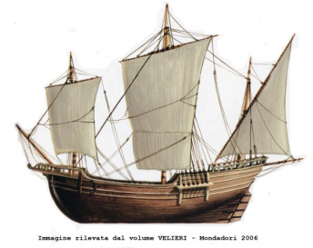
Le scoperte geografiche
Progressi nella navigazione
Le CARTE NAUTICHE diventano più affidabili e precise
Viene costruito un nuovo tipo di nave, più veloce e più facile da manovrare: la CARAVELLA
Si perfezionano gli strumenti di navigazione, come la BUSSOLA e l’ASTROLABIO

Slide 7

Le scoperte geografiche
CARAVELLA
Nave introdotta dai portoghesi verso la metà del 1400.
Lunga dai 12 ai 18 metri.
Più leggera e manovrabile rispetto alle imbarcazioni precedenti.
Oltre le vele quadrate, è presente una vela triangolare (vela latina) che permette di virare più facilmente e di viaggiare anche se il vento è leggermente trasversale (“andatura di traverso”).
È presente una stiva per le provviste alimentari e di acqua (indispensabile per le lunghe traversate oceaniche).
Tra le navi di Colombo, la Nina e la Pinta erano caravelle (mentre la Santa Maria era una caracca).

Slide 8
Le scoperte geografiche
ASTROLABIO
La navigazione in mare aperto si basava sull'osservazione di punti di riferimento la cui posizione era nota, come il sole, la luna e le stelle. Grazie a questi astri si riusciva a determinare le coordinate geografiche (latitudine e longitudine).
L’astrolabio è uno strumento astronomico il cui termine deriva dal greco "astrolabon" (unione di "astron" e "lambano"; letteralmente "prendo gli astri“).
Esso è semplicemente una rappresentazione del cielo visibile da una data latitudine: vi sono dunque riportate le posizioni delle principali stelle (più o meno una ventina), ma i modelli più sofisticati ne potevano contenere anche una cinquantina; farle stare tutte nel limitato spazio dello strumento era un capolavoro di artigianato che rendeva l’astrolabio, oltre che bello, anche assai prezioso.

Slide 9
Le scoperte geografiche
Ragioni economiche
Importanza economica del commercio con l’Oriente (le Indie)
Acquisto diretto delle spezie (evitando l’intermediazione degli arabi)
Oro
Schiavi

Slide 10
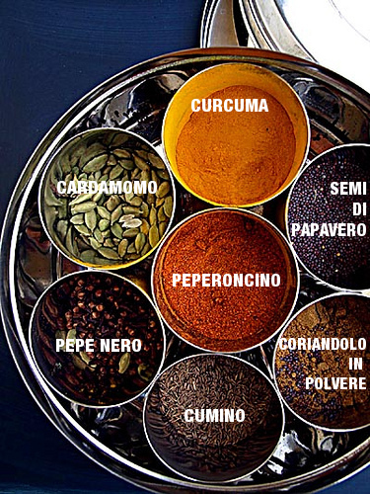
Le spezie
L’uso delle spezie è “esploso” dopo i contatti con l’Oriente avuti a causa delle Crociate.
Esse sono state usate dagli europei prima come medicinali, e poi in gastronomia:
- non per coprire sapori di carne andata a male o per meglio conservarla (come a lungo si è creduto), perché le spezie costavano molto ed erano usate dai ricchi (e i ricchi mangiavano carne freschissima)
- ma perché si riteneva facessero bene e aiutassero la digestione (tanto che se ne facevano anche confetti da prendere dopo aver mangiato)
- col tempo, come già detto, l’uso delle spezie più pregiate è diventato, per i nobili, un SEGNO DI RICCHEZZA (un lusso da esibire)

Slide 11
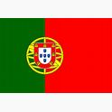
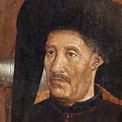
Le esplorazioni prima di Colombo
Portogallo
Piccolo, non troppo sviluppato
Paese di marinai e pescatori
La monarchia portoghese spinge in questa direzione: esplorare il mare per cercare nuove rotte commerciali.
I portoghesi divennero quindi abili navigatori ed esplorarono gran parte delle COSTE AFRICANE, stabilendo qui molte loro basi commerciali.
Enrico il Navigatore (Portogallo)
Conquiste lungo le coste dell’Africa, sempre più a sud

Slide 12
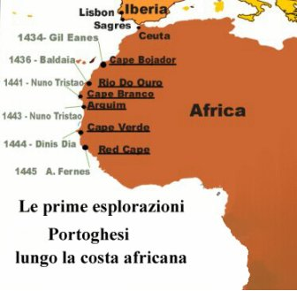
Le esplorazioni prima di Colombo
Furono anche degli innovatori: ad esempio, non potendo navigare né controvento né controcorrente, abbandonarono la navigazione a vista e si allontanarono dalla costa per sfruttare i venti favorevoli.
Per questo dovettero sviluppare anche nuovi sistemi per orientarsi, ad esempio guardando le stelle.

Slide 13
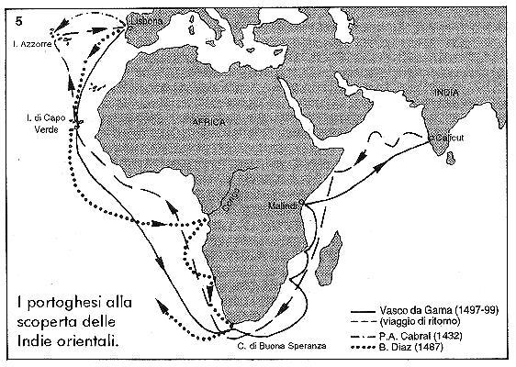
Le esplorazioni prima di Colombo
L’idea era quella di aggirare l’Africa per arrivare fino in India.
Navi in viaggi di esplorazione già a partire dal 1450 circa.
- Nel 1487 Bartolomeo Diaz raggiunse infine il capo di Buona Speranza, aprendo la via all’oceano Indiano e all’India

Slide 14
Le esplorazioni prima di Colombo

Slide 15
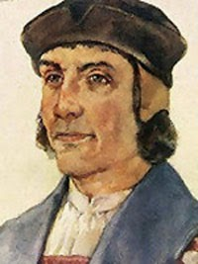
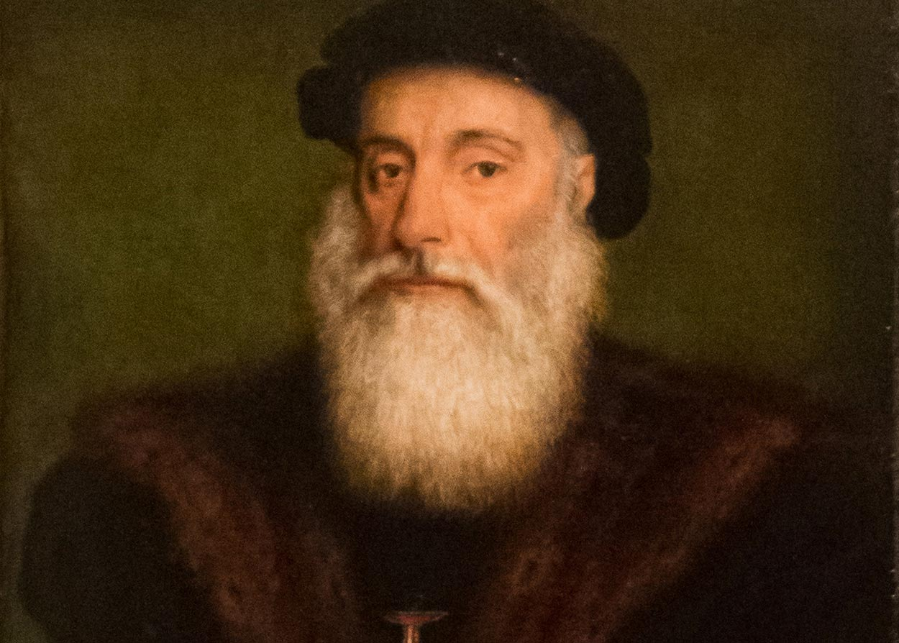
Bartolomeo Diaz e Vasco de Gama
Vasco de Gama nel 1497 fu il primo a raggiungere l’India circumnavigando l’Africa.
Bartolomeo Diaz per la prima volta il Capo di Buona speranza nel 1487.

Slide 16
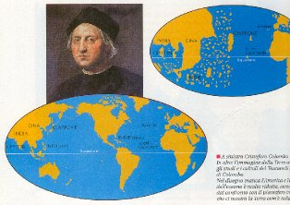
Cristoforo Colombo
Genovese, 1451-1506
Figlio di un mercante; aveva lavorato per grandi gruppi mercantili genovesi
Si trasferisce in Portogallo, dove entra in contatto con i numerosi navigatori portoghesi
Studia le carte geografiche (anche di Toscanelli)
Progetto: raggiungere le Indie navigando però verso Occidente, attraversando l’Atlantico

Slide 17
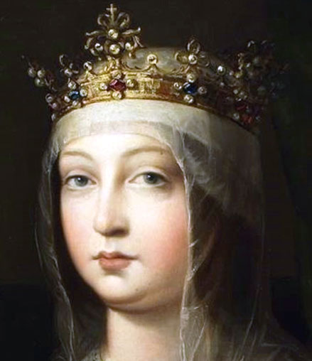
Cristoforo Colombo
Errore di calcolo
Ritiene che la distanza tra Europa e Asia sia di 2500 miglia, mentre supera le 10600
A caccia di finanziatori
Dopo vari tentativi ottiene (dopo 6 anni), in Spagna, da Isabella di Castiglia e da re Ferdinando d’Aragona l’approvazione del suo progetto
Convenzione di Santa Fé
Colombo viene nominato ammiraglio, viceré e governatore delle terre eventualmente scoperte

Slide 18
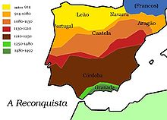
Cristoforo Colombo
Perché esitarono a lungo i sovrani spagnoli?
Per i DUBBI dei dotti di corte sulle teorie di Colombo
Perché il primo loro obiettivo era la guerra per la liberazione di Granada dagli infedeli musulmani (la Spagna era un paese molto religioso e cattolico)
Finisce la guerra
di reconquista (1492)

Slide 19
Il viaggio
Colombo partì con due caravelle (la Nina, la Pinta) e una caracca, la Santa Maria
- dal porto di Palos il 3 agosto 1492
- Il 12 ottobre arrivò, convinto di aver raggiunto le Indie, su un’isola battezzata San Salvador (nelle Bahamas), viste le grandi difficoltà:
    aveva calcolato che il viaggio sarebbe durato solo due settimane
    la ciurma (quasi 100 uomini) era sull’orlo della ribellione
- Raggiunse poi Cuba e Santo Domingo (Haiti)

Slide 20
Il viaggio e gli altri viaggi
15 marzo 1493: torna a Palos con un carico d’oro
Accolto con tutti gli onori, riceve il titolo di “ammiraglio del mar Oceano” e quello di governatore delle nove terre
Altre tre spedizioni (1493, 1498, 1502) senza capire di aver toccato un continente sconosciuto

Slide 21
I viaggi di Colombo
Dopo la seconda (17 navi e 1500 persone) cominciò ad esserci un po’ di delusione, soprattutto perché i profitti erano piuttosto scarsi.
Inoltre giungevano notizie di una nuova malattia che colpiva i coloni: la sifilide.
Durante la terza spedizione Colombo arrivò a toccare il continente americano (attuale Venezuela), convinto di aver raggiunto un’altra grande isola. Inoltre dovette affrontare una rivolta durante la quale venne anche catturato.
Il quarto viaggio, fatto per cercare una via verso le Indie meridionali attraverso Panama, fu fallimentare. Tornato in Spagna, vi morì nel 1506.

Slide 22
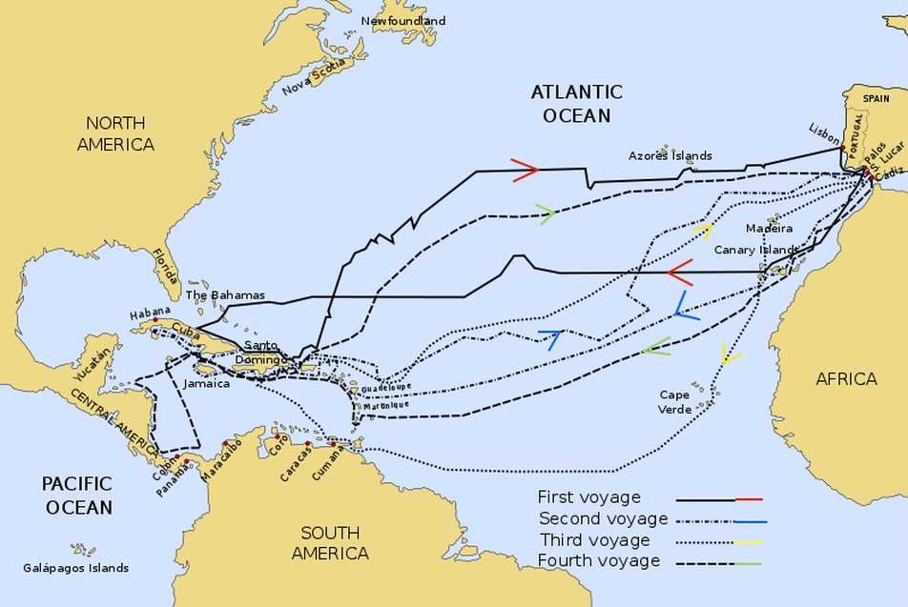

Slide 23
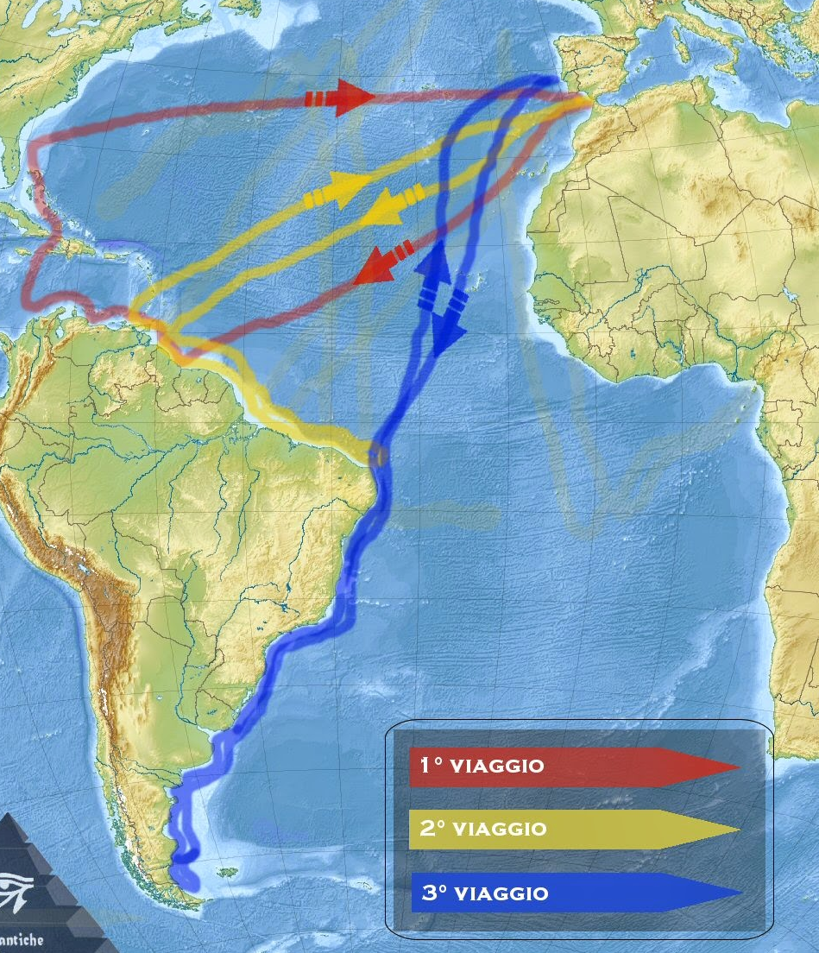
Amerigo Vespucci
Amerigo Vespucci fu il primo navigatore a capire che la terra toccata da Colombo era un nuovo continente
In suo onore, nel 1508, un cartografo tedesco chiama America il Nuovo mondo

Slide 24
Gli altri viaggi
1497: Giovanni e Sebastiano Caboto (Inghilterra)
1500: Cabral (Portogallo); arriva in Brasile perché i venti lo portano fuori rotta
1519: Magellano
Supera lo “stretto di Magellano” e arriva nell’oceano ribattezzato Pacifico per la tranquillità delle acque.
Con le sue 5 caravelle arriva fino alle Filippine (dove morì in uno scontro con gli indigeni)
I suoi compagni proseguirono e arrivarono in Spagna nel 1522: è la prima circumnavigazione del globo

Slide 25
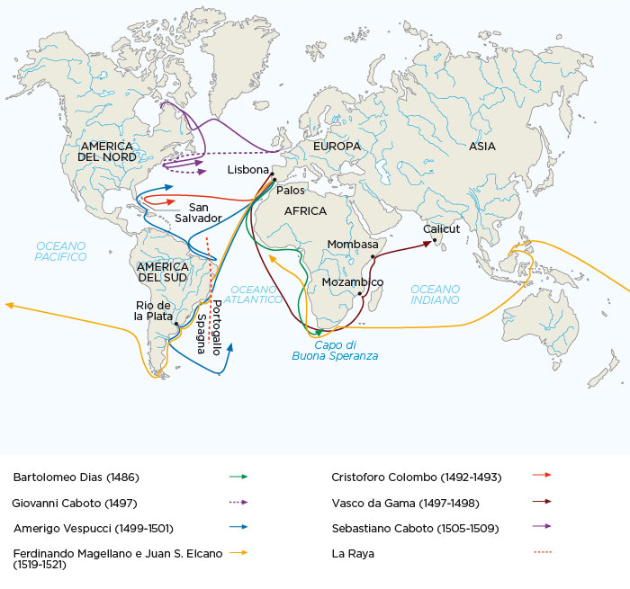

Slide 26
Tra Spagna e Portogallo
I successi spagnoli peggiorarono i contrasti con il Portogallo per il controllo delle rotte atlantiche.
Re Ferdinando si rivolse al papa Alessandro IV
  emise una bolla (Inter coetra): gli spagnoli avevano diritto di prendere tutte le terre al di là di una linea passante per le Azzorre e Capo Verde
Accordo trai sovrani di Spagna e Portogallo: il TRATTATO DI TORDESILLAS (1494)
  spostava questa linea immaginaria 1500 Km più a ovest. Fu per questo che, qualche anno dopo, al Portogallo andò il Brasile, raggiunto da Cabral

Slide 27
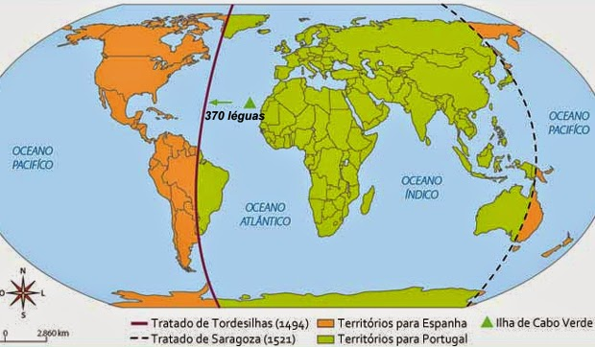

Slide 28
Colonialismo
Chi raggiungeva un territorio se ne appropriava: così inizia il colonialismo europeo in America.
Come giustificare la conquista di nuove terre e l’assoggettamento (sottomissione) delle popolazioni locali?
I giuristi inventarono la formula della TERRA NULLIUS (“terra di nessuno”): una terra disabitata o abitata da popolazioni prive di ordinamenti civili (cioè popolazioni non organizzate in uno Stato come quelli europei) poteva essere presa dagli europei, portatori di una civiltà ritenuta superiore.

Slide 29
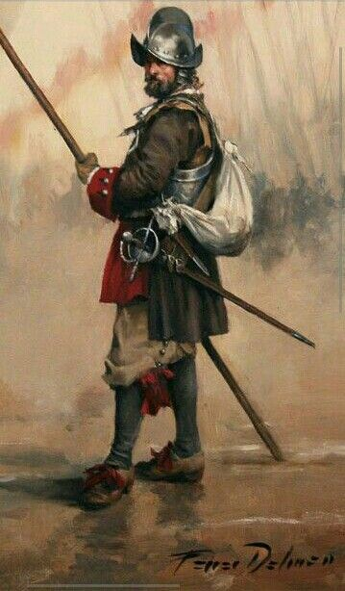
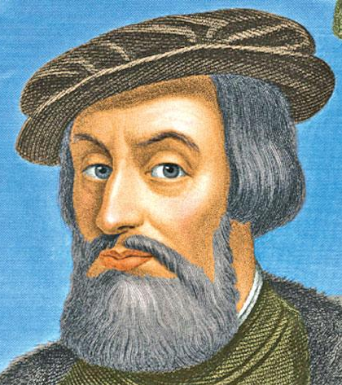
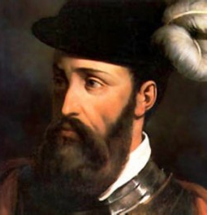
Conquistadores
La Spagna si impegna in una sistematica conquista dei territori americani.
I protagonisti furono i cosiddetti CONQUISTADORES, avventurieri animati da sete di oro, terre, schiavi e potere.
Si dirigono verso l’America Centrale e Meridionale
I più celebri conquistadores sono
Hernán Cortés Francisco Pizarro
Hidalgos (nobili cadetti)
Uomini d’arme
Criminali

Slide 30
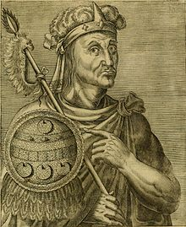
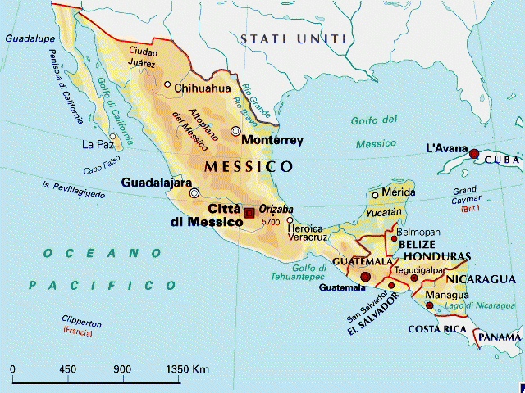
Cortés
In soli 3 anni, con circa 500 uomini (con cavalli e armi da fuoco), conquista l’Impero degli AZTECHI (Messico centrale)
Accoglienza pacifica dell’imperatore Montezuma
Prende in ostaggio Montezuma e governa con metodi brutali (schiavismo)
- la popolazione si ribella
- Cortés stringe accordi con le popolazioni vicine (toltechi), riceve rinforzi dalla Spagna e assedia Tenochtitlán (oggi Città del Messico)
massacro della popolazione azteca

Slide 31
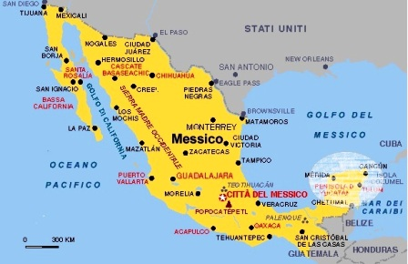
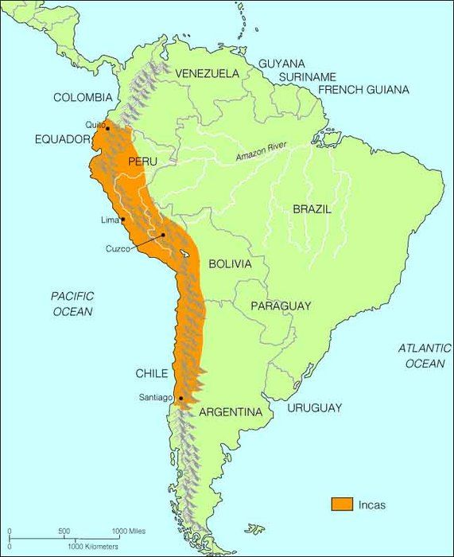
Pizarro e altri
Un compagno di Cortés giunge invece nello Yucatan
civiltà MAYA-TOLTECA
in circa 80 anni la popolazione passa da 20 milioni a poco più di 1 milione
Pizarro si appropria dell’Impero degli INCAS (Perù), avendo ottenuto dal re di Spagna, Carlo V, il grado di capitano e il 50% sui profitti
importanza dell’uso di armi da fuoco e cavalli
inganni… (viene catturato l’imperatore Atahualpa; pagato l’enorme riscatto in oro, esso viene ucciso lo stesso)
uso degli indios come schiavi nelle miniere d’argento

Slide 32
Civiltà precolombiane
Civiltà “precolombiane” o “amerinde”
Circa 40-60 milioni di persone
Poco progredite dal punto di vista tecnologico
  non conoscevano il ferro, la ruota; l’agricoltura era rudimentale
La loro cultura, così come l’organizzazione politico-economica erano sviluppate
Le principali civiltà precolombiane furono quelle dei Maya, Aztechi e Incas.
Nel Nord America troviamo invece le tribù dei pellerossa

Slide 33
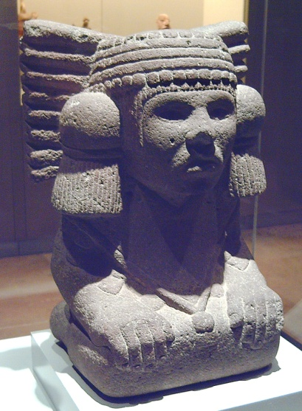
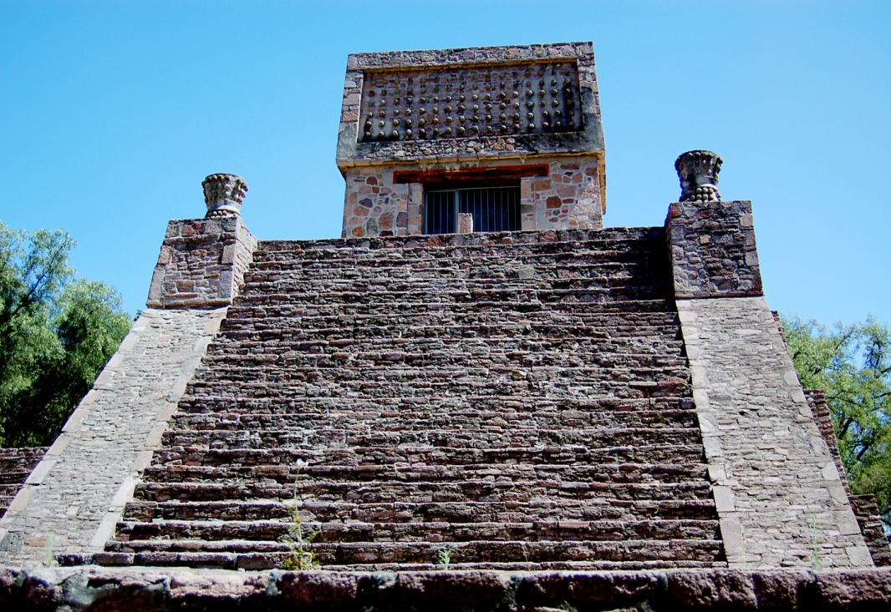
Aztechi
Popolazione nomade, originaria del nord America.
Intorno al 1340 arrivano in un’isola piccola e paludosa, messa in una posizione strategica (era difficile attaccarla): qui fondano la loro capitale, Tenochtitlan, l’attuale Città del Messico.
Da qui si estesero fino a fondare un vasto e ben organizzato impero, sottomettendo i popoli vicini.
Struttura politica: imperatore, ceto nobiliare, contadini, mercanti e artigiani, schiavi.
Economia basata sulla coltivazione dei campi (mais, patate dolci, fagioli, zucche, pomodori, tabacco e cotone) e, nella capitale, sul commercio (sotto forma di baratto o con semi di cacao come moneta), di prodotti alimentari e di artigianato (ceramiche, oggetti d’oro, mosaici, sculture in legno).

Slide 34
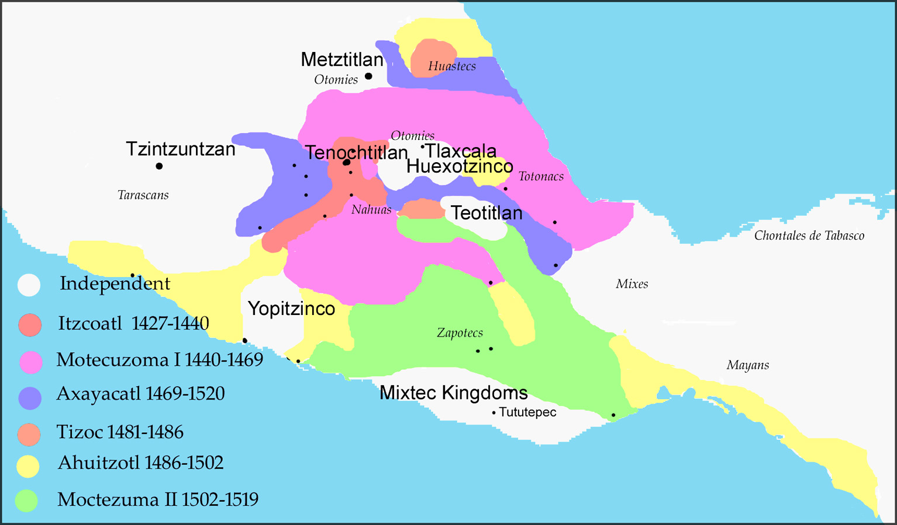
Aztechi

Slide 35
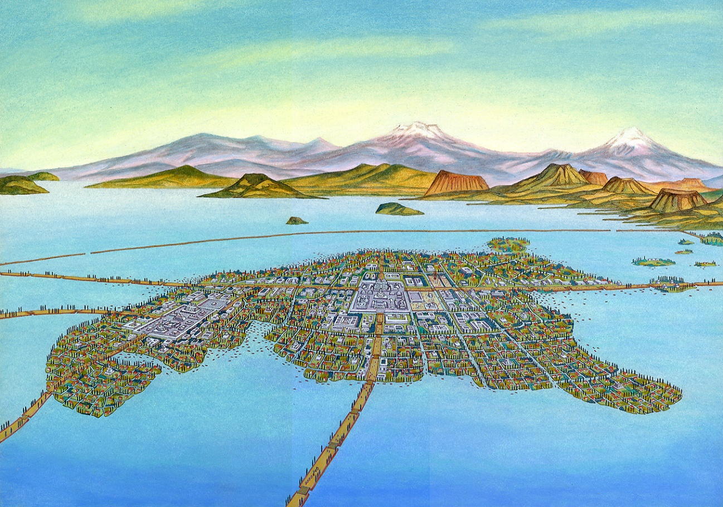
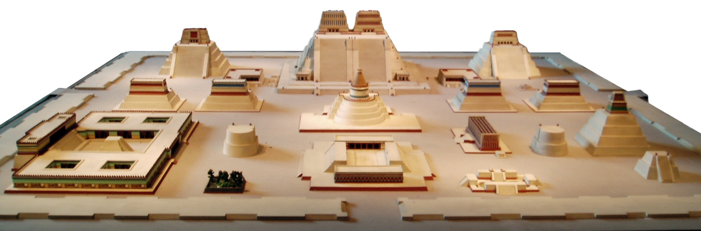
Aztechi
Tenochtitlan

Slide 36
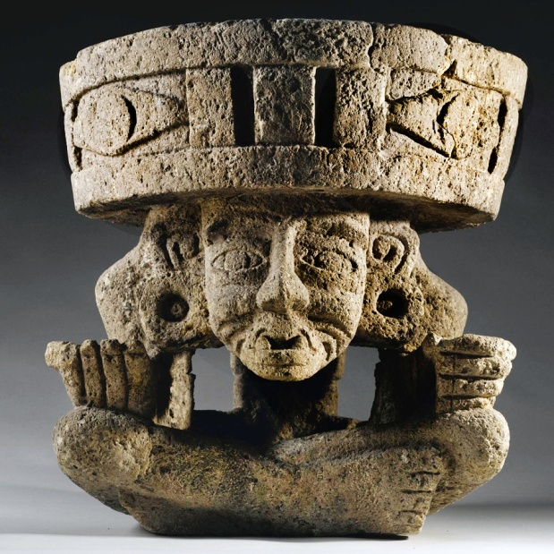
Aztechi – idee religiose
Vedono ovunque la presenza degli dei e li temono. In particolare adorano il dio del Sole, il dio della Pioggia, il Serpente Piumato.
L’uomo sulla Terra deve affrontare un destino di sofferenza (“Tu conoscerai e assaporerai il dolore, conoscerai la sventura e l’infelicità...”): l’unica cosa da fare, per gli uomini, è quella di nutrire gli dei e calmarli, offrendo loro sacrifici e il sangue delle vittime.
Il sacrificio umano presso gli Aztechi
Bisogna nutrire il dio del Sole (potrebbe non sorgere ancora). Come? Col sangue umano.
I prigionieri vengono sacrificati agli dei nel corso di varie cerimonie: vengono portati sulla cima delle piramidi azteche, narcotizzati (storditi, quasi incoscienti); qui un sacerdote gli strappa il cuore dal petto con un coltello. A volte vengono perfino mangiate parti delle vittime.

Slide 37
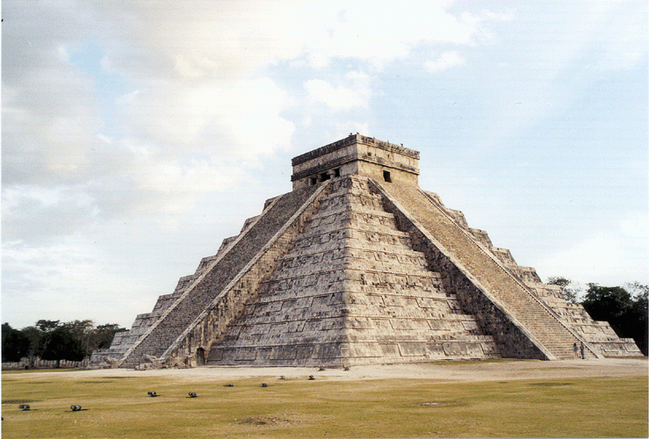
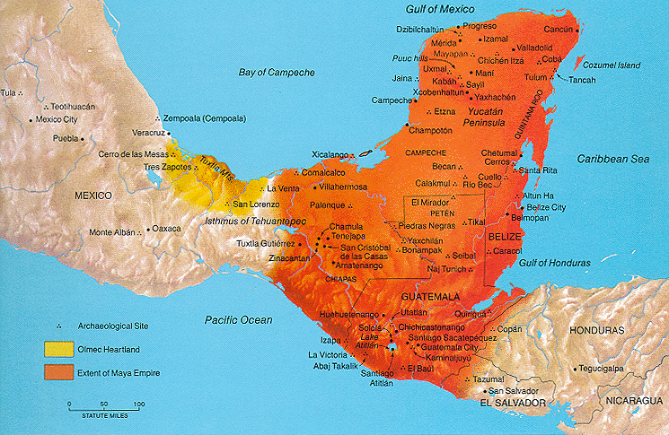
Maya
Si svilupparono particolarmente tra il IV e il X sec. d.C. nella zona degli attuali attuale Guatemala, Messico, Honduras.
Organizzati in più di 300 città-Stato. Le città erano luoghi di culto; la popolazione viveva nelle campagne.
• Il sommo sacerdote esercita poteri politici e giudiziari; il ceto nobiliare aveva il monopolio della terra.
• Grandi costruttori (grandi piramidi tronche), artisti e artigiani
Chichen, Yucatan

Slide 38
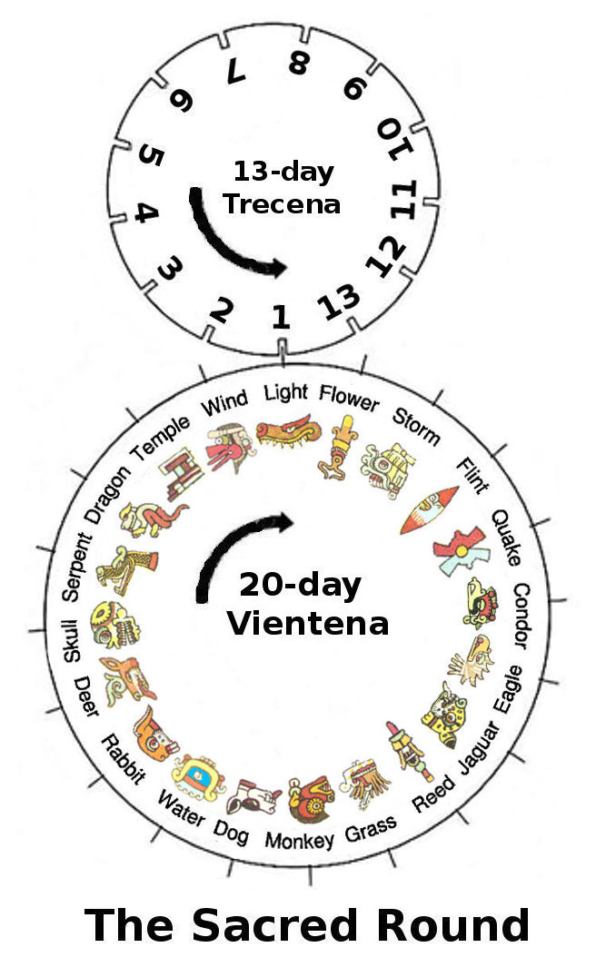
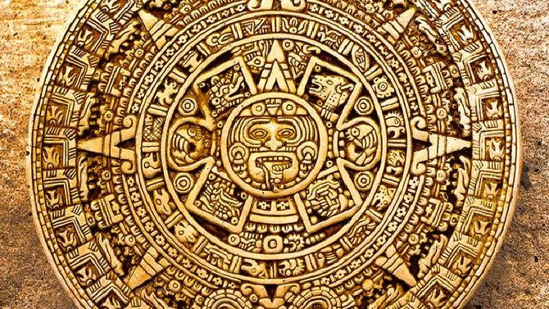
Maya
Conoscenza matematica e astronomica molto avanzate
- Calendario Maya

Slide 39
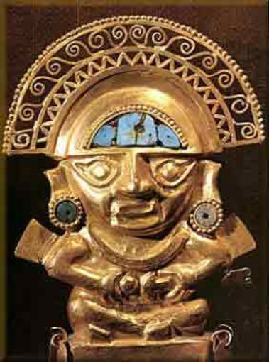
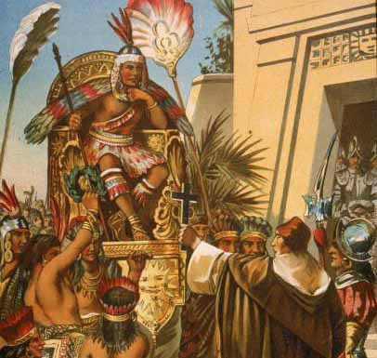
Incas
In origine piccola tribù proveniente dalla valle di Cuzco; occupavano gli attuali Perù, Bolivia, Cile, Colombia, Ecuador.
Struttura politica: società fortemente gerarchica con al vertice l’Inca (imperatore con poteri assoluti). La loro è una macchina statale molto efficiente.
Economia basata su pesca, agricoltura (patate, mais, zucca, cotone, fagioli, cacao e coca) e allevamento (lama e alpaca)
Religione: politeisti; al vertice sta il dio Sole (personificato dall’imperatore).

Slide 40
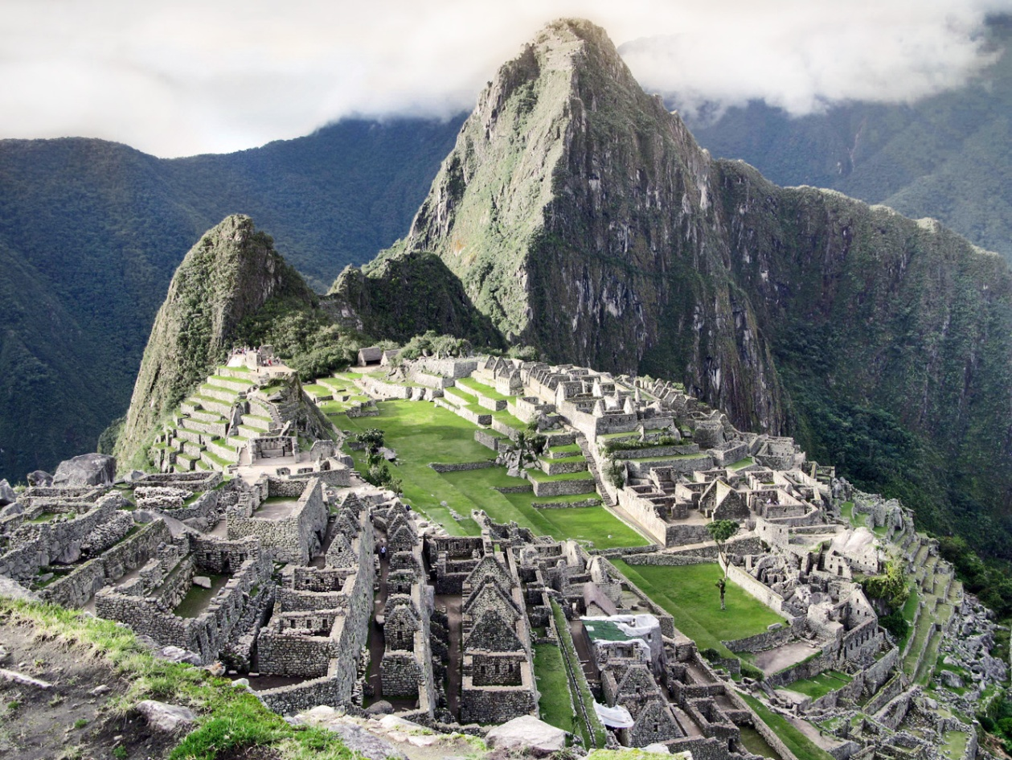
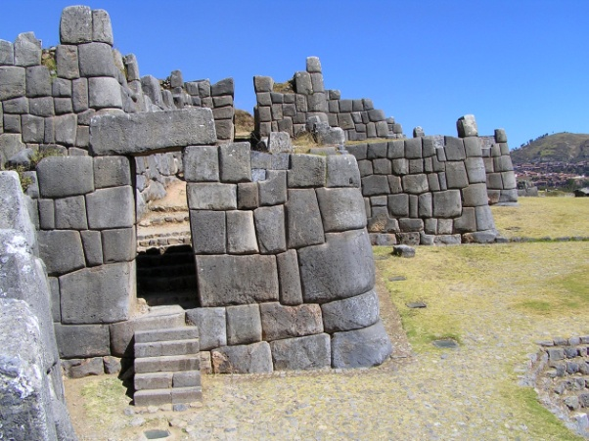
Incas
Non conoscono la scrittura; hanno un sistema di calcolo basato su corde e nodi (quipu)
Abili nel campo dell’ingegneria, eccezionale sistema di comunicazioni con strade, gallerie e ponti di grande livello tecnico
Grandi opere architettoniche (sovrapposizione di massi)
Machu Picchu, Perù

Slide 41
Le ragioni della conquista
Fine rapida e tragica delle civiltà amerinde: pochi conquistadores sottomettono milioni di indigeni.
Armi tecnologicamente superiori (armi da fuoco leggere e pesanti; spade d’acciaio, balestre); utilizzo di cani e cavalli
Divisioni interne delle società indigene (preferiscono i conquistatori ai nemici storici)
Lavoro forzato
Arrivo di malattie sconosciute (vaiolo, morbillo, influenza, colera)
Trauma culturale (incapacità di interpretare gli eventi)

Slide 42
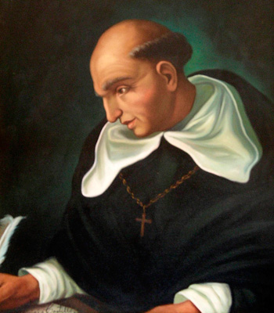
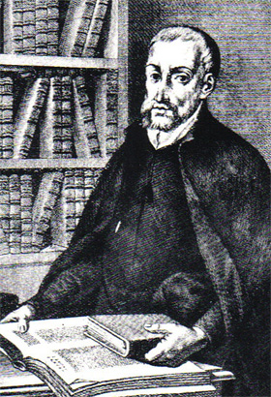
Rapporto europei/indios
In Europa ci si chiede
Quale è la natura e l’identità degli indios?
Che rapporto deve esserci tra conquistadores e conquistati?
dibattito tra Las Casas e Sepulveda
VS

Slide 43
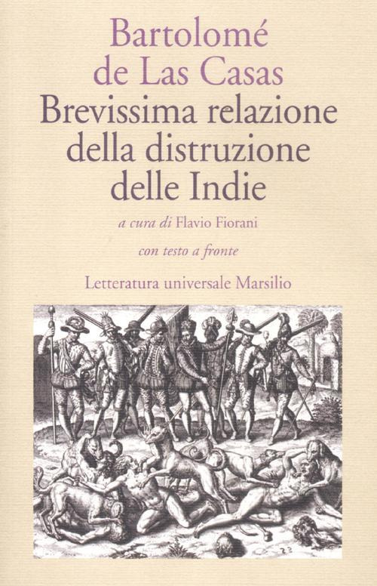
Rapporto europei/indios
Denuncie del frate domenicano Bartolomé de Las Casas
Descrive le crudeltà e le violenze dei colonizzatori
Descrive gli indios come miti, sviluppati culturalmente e molto più morigerati ed equilibrati degli europei, avidi di potere, denaro e dediti alla lussuria
Invia la sua Brevissima relazione sulla distruzione delle Indie Occidentali al re di Spagna
I suoi scritti hanno vasta diffusione

Slide 44
Rapporto europei/indios
Juan Ginés de Sepulveda, cronista imperiale, scrive per reazione il Trattato sopra le giuste cause della guerra contro gli indi
Sostiene il diritto di sottomettere con le armi chi è naturalmente tenuto all’obbedienza perché inferiore
Gli indios non sono uomini, ma homuncoli
“Confronta ora le doti di prudenza, ingegno, magnanimità, temperanza, umanità, religione di questi uomini [gli spagnoli] con quelle di quegli omuncoli, nei quali a stento potrai riscontrare qualche traccia di umanità, e che non solo sono totalmente privi di cultura, ma non conoscono l’uso delle lettere, non conservano alcun documento sulla loro storia […] E se, a proposito delle loro virtù, vuoi sapere della loro temperanza e mansuetudine, che cosa potresti aspettarti da uomini abbandonati ad ogni genere di intemperanza e nefanda libidine, molti dei quali si nutrivano di carne umana?”

Slide 45
Rapporto europei/indios
Quattro argomentazioni a favore della guerra giusta degli spagnoli:
è legittimo assoggettare uomini la cui condizione naturale è quella di dover obbedire agli altri; se essi rifiutano tale obbedienza non vi è altro rimedio se non la guerra
è legittimo mettere al bando l’abominevole crimine consistente nel mangiare carne umana, e mettere fine al culto dei demoni e al rito dei sacrifici umani
è legittimo salvare gli innumerevoli innocenti che gli indios immolano ogni anno per placare l’ira dei loro dèi
la guerra contro gli infedeli è giustificata: essa apre la via alla propagazione della religione cristiana

Slide 46
Lo sfruttamento coloniale
1512: Ferdinando il Cattolico promulga le Leggi di Burgos per limitare lo sfruttamento
si regola il lavoro e il salario
1536: si vieta all’encomandero di utilizzare manodopera indigena
Scarsa efficacia dei provvedimenti. Il lavoro forzato prosegue:
Servizio domestico
Lavoro agricolo nei vasti latifondi
Lavoro estrattivo nelle miniere (grandi giacimenti d’argento)

Slide 47
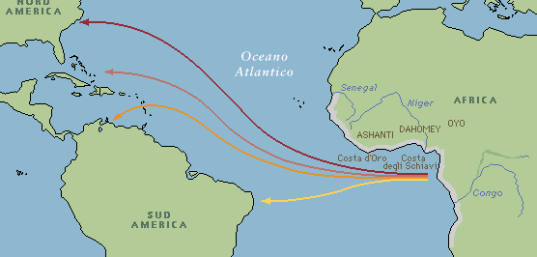
Lo sfruttamento coloniale
1542: le Leyes Nuevas di Carlo V vietano di schiavizzare gli indios
Importazione di schiavi dall’Africa (non hanno tutela legislativa)
- Protagonisti principali sono i portoghesi (acquistano schiavi in Africa e li rivendono in America)

Slide 48
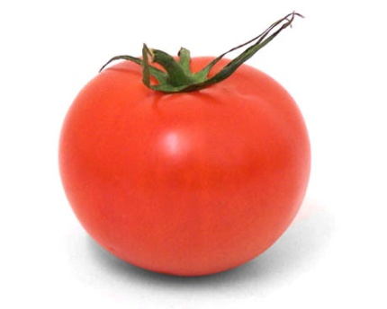
Lo scambio tra i continenti
Trasferimento di specie animali e vegetali
Importazione europea di:
pomodoro, patate, mais, peperoni, fagioli, zucchini, cacao, tabacco, ananas, vaniglia…
tulipani, camelie, gelsomini, salici piangenti…
tacchino, cavia, lama…
Esportazione europea di diversi animali e prodotti. Grande impatto di:
- canna da zucchero, caffè

